Slide 1
PLOSSYS 5 Public Cloud Infrastruktur
Mehr als Drucken in der Cloud
Thomas Tikwinski Michael Scherer

Slide 2
Inhalt
Cloud – wo geht die Reise hin?
Drucken in der Public Cloud
Betrieb in der Public Cloud
Sine Qua Non: Sicherheit
Ausblick

Slide 3
Cloud – Wo geht die Reise hin?
Notes:
Wie bekommen wir…
Antworten auf 10 Fragen
In 5 Minuten
Von 40 Teilnehmern
Ohne technischen Aufwand
Anonym

Slide 4
Laserpointer

Slide 5
Auf dem Weg in die Cloud…
Dieses Jahr
Nächstes
Jahr
In 2 Jahren
In 5 Jahren
Nichts geplant
Weiß ich nicht

Slide 6
Thementreiber ist…
Management
Fachabteilung
IT / Infrastruktur
Andere
Weiß ich nicht

Slide 7
Gründe für den Gang in die Cloud
Kosten
Outsourcing
Prozess- optimierung
Flexibilität
Andere
Weiß ich nicht

Slide 8
Cloud-Infrastruktur
Private Cloud
Public Cloud
Hybrid Cloud
On Premises
Nichts geplant
Weiß ich nicht

Slide 9
Welcher Clouddienstleister
Amazon (AWS)
Microsoft (Azure)
Google
Anderer Dienstleister
Eigene Infrastruktur
Weiß ich nicht

Slide 10
Sparsamer Umgang mit WAN-Bandbreite
Egal
Gering
Wichtig
Kritisch
Weiß ich nicht

Slide 11
Drucken aus Office in der Cloud (Office 365, G-Suite, …)
Egal
Gering
Wichtig
Kritisch
Weiß ich nicht

Slide 12
Drucken aus Sharepoint in der Cloud
Egal
Gering
Wichtig
Kritisch
Weiß ich nicht

Slide 13
Drucken aus SAP in der Cloud (HEC & S/4)
Egal
Gering
Wichtig
Kritisch
Weiß ich nicht

Slide 14
Drucken aus ECM/DMS in der Cloud
Egal
Gering
Wichtig
Kritisch
Weiß ich nicht

Slide 15
Was soll SEAL anbieten?
Software Lieferung
Installations Support
Betriebs Support
SaaS-Dienst
Andere
Weiß ich nicht

Slide 16
Welches Abrechnungsmodell?
Lizenz/Kauf
Miete pro Anwender
Miete pro
Queue
Nach Druck- volumen
Andere
Weiß ich nicht

Slide 17
Ausgabe-Trends – Was ist am Wichtigsten?
Mobile Print
Print aus der Cloud
Papierlose Ausgabe
3D-Druck
Andere
Weiß ich nicht

Slide 18
Laserpointer
Vielen Dank!

Slide 19
PLOSSYS 5 in der Public Cloud

Slide 20




Drucken in der Public Cloud
@rchive
Sharepoint
G-Suite
S/4 Hana
Office 365
Identity
ECM/DMS
PLM
PLOSSYS 5
DPF
Gateway
???
Print Client
IPPS
Notes:
Betrieb geht, Daten rein, Daten raus, hübsche Oberfläche, geht alles.
Mit Identity Management (später mehr) bekommt man das auch abgesichert.
Aber: nicht eine Cloud, sondern viele. Was heute integriert unter dem Schutz der Firewall läuft, verteilt sich morgen auf X öffentliche Server. Alle müssen drucken können. Will man dort alle Drucker einrichten?

Slide 21




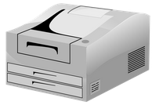

Integration in die Unternehmens-IT
P5
P5
S/4 Hana
PLOSSYS 5
Office 365
Gateway
Connector
Connector
Proxy

Slide 22
PLOSSYS 5
P5
P5
S4/Hana
PLOSSYS 5
Office 365
Gateway
Connector
Connector
Proxy
Notes:
MIS: Sehen wir uns jetzt ein PLOSSYS 5 System genauer an.

Slide 23
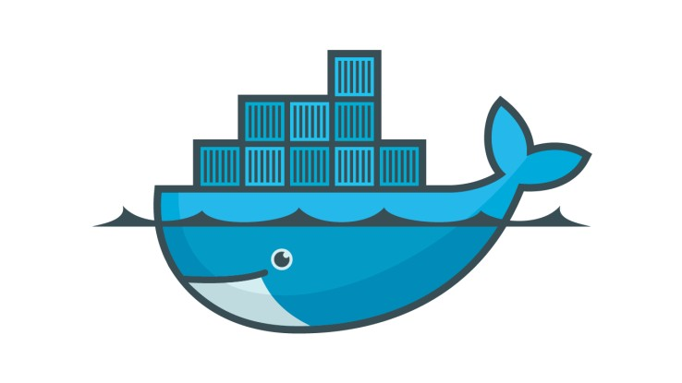





PLOSSYS 5: Cloud Native
Container anstelle von VMs
Microservices
Openshift , Kubernetes, Docker EE
Automatische Überwachung
Lastbasierte Skalierung
Rolling Updates
Notes:
MIS:
1. PLOSSYS 5 ist eine Cloud Native Anwendung. Es ist also für den Betrieb in der Cloud entwickelt worden. Im Gegensatz zur klassischen On Premises Installation werden in der Cloud Docker Container als grundlegende Bausteine verwendet. Eine VM enthält immer ein komplettes Betriebssystem. Ein Container ist wesentlich leichtgewichtiger, da er nur eine einzelne Anwendung isoliert.
2. PLOSSYS 5 basiert auf Microservices. Jede Aufgabe wird von einem eigenen Prozess – dem Service – übernommen. So wartet ein Service auf Daten, die von Clients in das System geschickt werden. Ein anderer Service führt eine Konvertierung durch. Ein dritter Service schickt die Daten an das Ausgabegerät weiter. Alle Services arbeiten dabei als eigenständige Anwendungen vollkommen unabhängig voneinander.
3. Diese Services verpacken wir nun in Docker Container. Die Container werden von einer Anwendungsplattform verwaltet. Diese Plattform läuft z.B. in einem Cluster von VMs und verteilt die vorhandenen Ressourcen automatisch auf die laufenden Container. Openshift, Kubernetes, und die Enterprise Edition von Docker sind Beispiele für solche Anwendungsplattformen.
4. Wir können automatisch alle Services von PLOSSYS 5 überwachen. Wenn ein Service nicht mehr reagiert, wird der Container einfach zerstört und ein neuer Container gestartet.
5. Auch auf Lastspitzen kann automatisch mit Skalierung reagiert werden. Wenn zum Beispiel viele Dokumente konvertiert werden müssen, kann das System neue Container mit einem Konvertierungsservice starten und so die Last schnell abarbeiten.
6. Sobald die zusätzlichen Container nicht mehr benötigt werden, entfernt das System sie wieder, um Ressourcen zu sparen.
7. Auch ein Update des System im laufenden Betrieb ist möglich. Dabei wird ein Container nach dem anderen durch eine neue Version ersetzt. Das System sorgt dafür, dass während des Updates immer genügend Services zur Verfügung stehen, um die Druckaufträge abarbeiten zu können.

Slide 24
Mulit-Datacenter
Mehrere Datacenter können zu einem Verbund zusammengeschlossen werden
Bereits von Anfang an in Architektur berücksichtigt
P5
P5
PLOSSYS 5
Notes:
MIS:
Mehrere PLOSSYS 5 Systeme, die an unterschiedlichen Orten laufen, können miteinander verbunden werden. Diese Möglichkeit wurde von Beginn an in der Architektur von PLOSSYS 5 berücksichtigt.

Slide 25
Mulit-Datacenter
Einheitliche globale Konfiguration
P5
P5
PLOSSYS 5
Notes:
MIS:
So ist zum Beispiel eine einfache Konfiguration von PLOSSYS 5 wichtig. Für alle Datacenter ist eine gemeinsame Konfiguration möglich, die in eines der Systeme hochgeladen wird. PLOSSYS 5 sorgt dann selbst für die Verteilung.

Slide 26
Mulit-Datacenter
Anfragen werden im lokalen Datacenter bearbeitet
P5
P5
PLOSSYS 5
Notes:
MIS:
Es ist natürlich vorteilhaft, wenn ein Druckauftrag nur in dem Datacenter verarbeitet wird, mit dem der Client eine Verbindung aufgebaut hat. PLOSSYS 5 verwendet deshalb standardmäßig nur lokale Services.

Slide 27
Multi-Datacenter
Failover: Ausfall eines Dienstes in einem Datacenter
P5
P5
P5
PLOSSYS 5
Notes:
MIS:
1. Betrachten wir aber einmal diesen Fall: Ein Client schickt Daten in das lokale Datacenter.
2. Jetzt tritt dort ein Problem bei der Verarbeitung auf. Zum Beispiel, weil doch einmal ein Service nicht ansprechbar ist.
3. In diesem Fall kann PLOSSYS 5 den Druckauftrag an ein anderes Datacenter weiterleiten, in dem der Service zur Verfügung steht.
4. Dort wird er dann weiter verarbeitet und an das Endgerät geschickt.

Slide 28
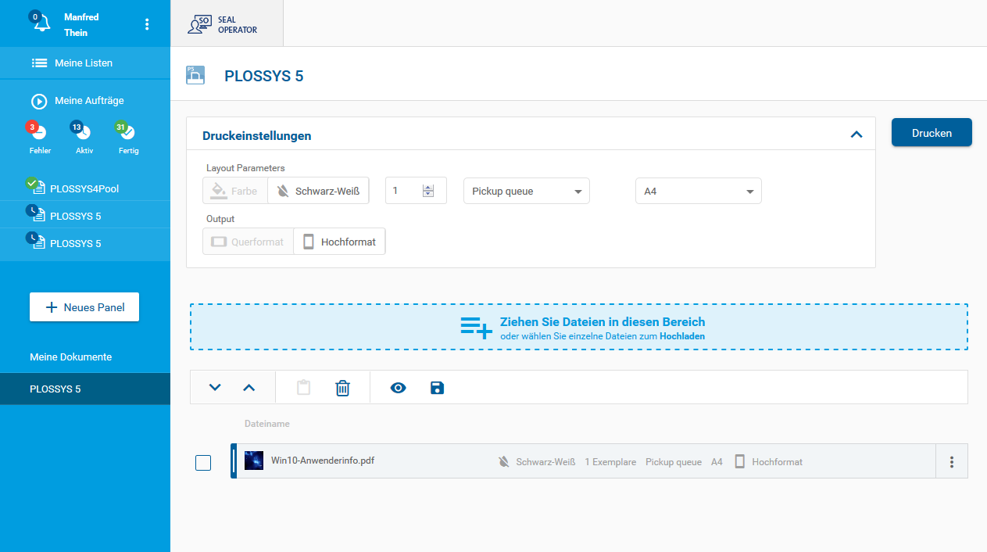
SEAL Print Client
@rchive
Sharepoint
G-Suite
S/4 Hana
Office 365
ECM/DMS
PLM
PLOSSYS 5
DPF
Notes:
MIS:
1. Wir haben bereits erfahren, dass sich PLOSSYS 5 mit vielen anderen Systemen koppeln lässt. Seien es Systeme in der Cloud oder im eigenen Rechenzentrum.
2. Drehkreuz ist dabei der SEAL Print Client. Er bietet nicht nur eine Oberfläche, wie sie hier zu sehen ist. Er kann auch über eine RESTful API von PLOSSYS 5 aus angesprochen werden.
Über Plug-Ins kann er Daten mit PLOSSYS 5 und beliebigen anderen Systemen austauschen. So kann kann PLOSSYS 5 über den SEAL Print Client zum Beispiel Daten in Sharepoint ablegen.
Um ein neues System anzubinden, muss lediglich ein Plug-In erstellt werden. Und schon kann man das neue System in beliebige Workflows einbinden.

Slide 29
Sicherheit
Sine Qua Non

Slide 30







Authentifizierung in der Public Cloud
Identity Provider
Credentials
erzeugt
kennt
User
vertraut
Token
Service Provider
erbringt
Service
Notes:
User/Password
LDAP
Kerberos
Keine heterogenen Verfahren

Slide 31
Single Sign On
PLOSSYS 5
Office 365
G-Suite
Federation

Slide 32
Transportsicherheit
Verbindung über VPN
Firewall: Proxy
P5
P5
VPN
VPN
VPN
VPN
S/4 Hana
PLOSSYS 5
Gateway
Proxy
Notes:
MIS:
1. PLOSSYS 5 wird oft im Verbund mit anderen Systemen eingesetzt. Seien es mehrere Datacenter, in denen PLOSSYS 5 läuft, oder externe Systeme, wie hier zum Beispiel S/4 HANA.
2. Dabei können VPNs eingesetzt werden, um die Systeme miteinander zu verbinden.
3. Insbesondere in Unternehmensnetzwerken verhindern Firewalls die direkte Kommunikation. In diesem Fall verwenden wir Proxy-Services, die aus dem Unternehmensnetzwerk heraus eine Verbindung in die Cloud aufbauen und dann auf neue Daten warten. Diese Daten werden dann an interne Services oder direkt an Endgeräte weitergeleitet.

Slide 33
Transportsicherheit – TLS
Verschlüsselung per TLS in PLOSSYS 5
zwischen Services
zur Infrastruktur
PLOSSYS 5
Notes:
MIS:
1. Aber auch die Kommunikation innerhalb eines Systems muss geschützt werden. PLOSSYS 5 verwendet dafür TLS, wie es zum Beispiel bei HTTPS eingesetzt wird.
2. Dies betrifft zum einen die Datenübertragung zwischen den verschiedenen Services von PLOSSYS 5.
3. Aber auch die Verbindung zur Infrastruktur, wie zum Beispiel der Datenbank, erfolgt verschlüsselt.

Slide 34
Transportsicherheit – TLS
Verschlüsselung per TLS nach außen
zwischen Datacenter
zu externen Systemen
zu Anwendern
P5
P5
PLOSSYS 5
S/4 Hana
Notes:
MIS:
1. Wir stellen keine Voraussetzungen an die Sicherheit von externen Verbindungen, sondern PLOSSYS 5 sorgt selbst dafür.
2. So werden die Daten mit TLS verschlüsselt, wenn sie von einem zum anderen Datacenter übertragen werden.
3. Auch externe Systeme werden – soweit möglich – verschlüsselt angebunden.
4. Natürlich sind auch unsere Anwenderschnittstellen verschlüsselt. Zum Beispiel unsere Weboberflächen.

Slide 35
Transportsicherheit – TLS
Automatisches Zertifikatshandling
Interne Kommunikation: Clustereigene CA
Externe Kommunikation: PKI oder Let's Encrypt
Notes:
MIS:
1. Ein wichtiger Baustein bei der TLS-Verschlüsselung sind Zertifikate. Leider ist die manuelle Verwaltung von Zertifikaten sehr aufwändig und fehleranfällig. Wird ein Zertifikat nicht vor Ablauf seiner Gültigkeit ausgetauscht, steht plötzlich das ganze System still. Aber PLOSSYS 5 kann diese Aufgabe für Sie übernehmen!
2. So können alle Services mit Zertifikaten arbeiten, die von einer PLOSSYS-eigenen Certificate Authority erstellt werden. Alle Services vertrauen dieser CA und damit auch den ausgestellten Zertifikaten. Jeder Service erhält automatisch vor Ablauf eines Zertifikats ein neues.
Dadurch können die Laufzeiten der Zertifikate drastisch reduziert werden. Dies erhöht Sicherheit des Systems deutlich!
3. Die Kommunikation nach außen kann nicht über eine interne CA abgesichert werden. Zum Beispiel kennt der Webbrowser eines Benutzers die CA nicht und würde deshalb unseren Weboberflächen nicht vertrauen.
Eine unternehmensweite PKI lässt sich natürlich auch mit PLOSSYS 5 verwenden.
Seit einigen Jahren gibt es die Möglichkeit, sich automatisiert und kostenlos Zertifikate erstellen zu lassen. Die Initiative heißt "Let's Encrypt". Der große Vorteil dieser Zertifikate ist, dass sie allgemein als vertrauenswürdig angesehen werden. Wir können darüber also auch unsere Weboberflächen absichern. Bevor ein Zertifikat seine Gültigkeit verliert, erhält PLOSSYS 5 automatisch ein neues Zertifikat.
Die interne und externe Kommunikation wird also immer durch gültige Zertifikate abgesichert. Ein manueller Eingriff ist nicht mehr notwendig.

Slide 36
PLOSSYS 5: IPPS
Sicherheit durch HTTPS-Verschlüsselung
Standard zur Datenübertragung aus der Cloud: IPP Shared Infrastructure Extensions
Notes:
MIS
(Bild nur zur Darstellung, keine Erklärung)

Slide 37
PLOSSYS 5: IPPS
PLOSSYS 5
Gateway
IPP Infra
Proxy
IPP Proxy

Slide 38
PLOSSYS 5: IPPS
Rückmeldungen
Auftragsstatus
Druckerüberwachung
Steuerung von Druckaufträgen
Auch über mehrere Datacenter hinweg
IPPS
IPPS
IPPS
PLOSSYS 5
PLOSSYS 5
Notes:
MIS

Slide 39
Ausblick

Slide 40

Ausblick
Public Cloud
Betrieb im Microservice-Cluster
OpenShift-Unterstützung
Multi-Datacenter-Setup
Integration anderer Cloud-Apps
Container als neuer Releasekanal
Für Cloud & On-Premises Installationen
Docker Enterprise Edition
Windows-Container in Planung

Slide 41
Ausblick
SEAL setzt auf offene Standards
Internet Printing Protocol (IPP)
RESTful APIs (HTTPS/JSON)
OAuth2 / OpenID Connect
Internet Printing Protocol
Drucker-Management
Druckdatenübertragung
Jobüberwachung & Steuerung
Job-Routing
IT-Integration

Slide 42
Cloud Output Management…
… ist mehr als Drucken in der Cloud
… stellt neue Herausforderungen
… ist mit PLOSSYS 5 machbar

Slide 43


Thomas Tikwinski thomas.tikwinski@sealsystems.de
Wir sind für Sie da!
Michael Scherer michael.scherer@sealsystems.de

